Slide 1


Slide 2

CSS Позициониране
Съдържание
Запознаване с BOX MODEL
Запознаване с различни начини за позициониране на елементи

Slide 3
CSS Позициониране
Box model
BOX MODEL
За да бъде визуализиран даден документ, rendering engine-a* на всеки browser представя всеки елемент като правоъгълна „кутия“ (box) според т.нар стандарт за CSS basic box model.
CSS определя размера, позицията и свойствата (цвят на шрифта/color, цвят на задния план/background-color, размер на границите/border size и др.) на тези „кутии“
Всяка такава кутия е представена от 4 части(area/площ)
Content – съдържанието, мястото където то (текст, снимки) се появява
Padding – площ ОКОЛО content-a; Падингът е прозрачен
Border – граница, ОКОЛО padding-a и content-a
Margin – площ извън границата(border-a), Margin-ът е прозрачен

Slide 4
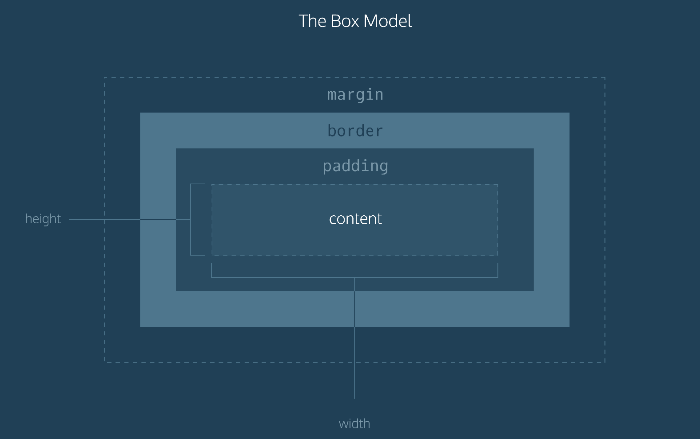
CSS Позициониране
Box model

Slide 5
CSS Позициониране
Box model

Slide 6
CSS Позициониране
Box model
Height & Width
height и width
Свойства/properties, които задават височина и дължина на CONTENT BOX, на площта на която ще бъде визуализирано съдържанието.
Padding
Отнася се за вътрешното отстояние, на CSS кутията.

Slide 7
CSS Позициониране
Box model
Padding
Padding
Отнася се за вътрешното отстояние, на CSS кутията.
Площта намираща се между външния край на съдържанието (content) и от вътрешния край на границите (border); Има кратко изписване (shorthand) така и детайлно:

Slide 8
CSS Позициониране
Box model
Border
Намира се от външния край на padding-a до вътрешния край на margin-a. Стандартния width = 0. Чрез CSS могат да се задавят- цвят, стил, дебелина
Има шортхенд синтаксис
Notes:
https://developer.mozilla.org/en-US/docs/Web/CSS/Shorthand_properties
https://developer.mozilla.org/en-US/docs/Learn/CSS/Introduction_to_CSS/Box_model

